Slide 1
Avmmvjvgy AvjvBKzg

Slide 2
শিক্ষক পরিচিতি
আজকেরপাঠ
শ্রেণীঃ ৩য়
বিষয়ঃ ইসলাম ও নৈতিক শিক্ষা
কালিমা তায়্যিবা
এবং
সালাতের নিয়ম
‡gv : হুজাইফা সহকারী শিক্ষক exU g‡Wj ¯‹zj I K‡jR, e¸ov|

Slide 5
কালিমা তায়্যিবার দুইটি অংশ

Slide 8
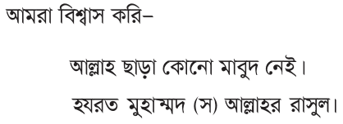

Slide 9
বাড়ির কাজ

Slide 10
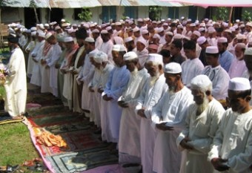
Notes:
ছবিটি প্রকাশ করার পর প্রশ্ন করার মাধ্যমে আসল উত্তর বাহির করে নেওয়ার চেষ্টা করতে হবে।

Slide 11
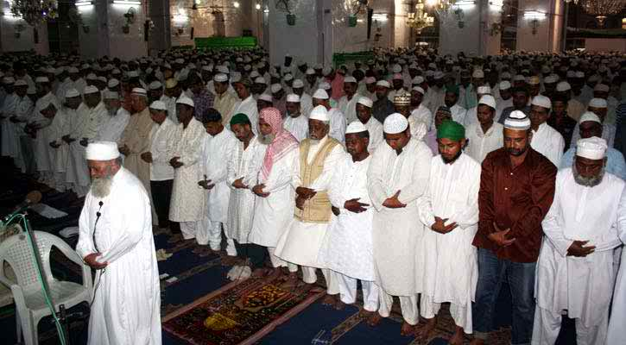
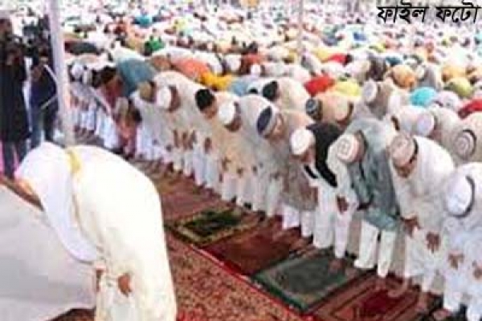
নামায একটি গুরুত্বপূর্ণ ইবাদাত
এ সম্পর্কে রাসূল (স.) বলেন-
Notes:
ক্যাপশন আসার আগে ছবি দেখে উত্তর নেওয়ার চেষ্টা করতে হবে।

Slide 12
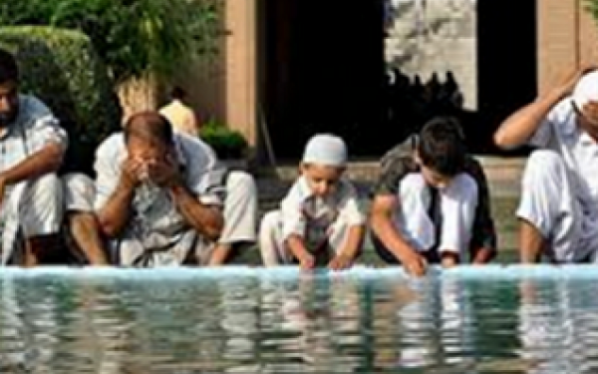

Slide 13
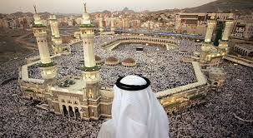

Slide 14
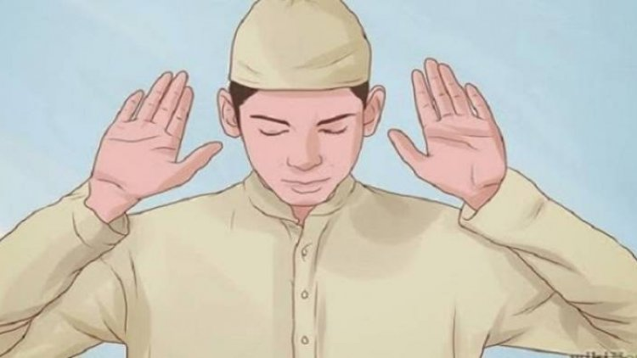
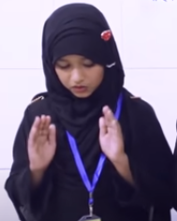

Slide 15
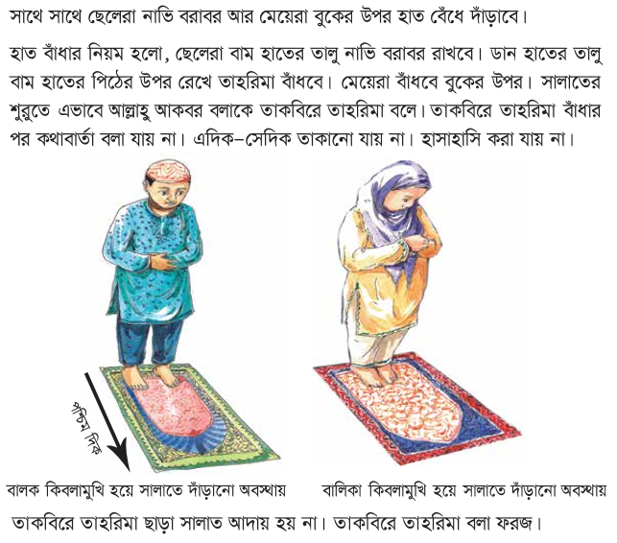

Slide 16
আজ এ পর্যন্তই
আল্লাহ হাফেজ

